Slide 1
«КЪЫРЫМТАТАР ТИЛИ ВЕ ЭДЕБИЯТЫ ДЕРСЛЕРИНДЕ
ИНТЕРАКТИВ УСУЛЛАРЫНЫ КЪУЛЛАНУВЫ»
Багъчасарай шеэри
1 умумтасиль мектебининъ
кърымтатар тили ве эдебият оджасы
Джемилова Л.С.

Slide 2
«Дюнья юзюнде эр адамнынъ олгъаны киби, атта энъ
медений сайылгъан халкъларнынъ биле бильмедиги пек
чокъ шейлер бардыр. Лякин озь тилини, озь тарихыны
бильмеген халкълар артыкъ пек аз къалгъандыр.»
Бекир Чобан-заде

Slide 3
МЕВЗУ:
«КЪЫРЫМТАТАР ТИЛИ ВЕ ЭДЕБИЯТЫ ДЕРСЛЕРИНДЕ ИНТЕРАКТИВ
УСУЛЛАРЫНЫ КЪУЛЛАНУВЫ»
Талебелерге интерактив усуллары вастасы иле, китапкъа, тилимизге меракъ ве севги ашлав, оларнынъ тиль севиесини арттырув.
Зенгин бильгили ве теджрибели шахысларны тербиелев.
Багълы нутукъ узеринде чалышув.

Slide 4
МУВАФАКЪИЕТЛИ ОКЪУТУВ
Талебелернинъ фааль чалышмаларынынъ инкишафы
Талебелернинъ
дикъкъатыны мевзугъа
джельп этмек Тедкъикъ мерагъыны
догъурмакъ
Бильгиге
меракъ
догъурмакъ

Slide 5
Мешур маарифчи Исмаил Гаспринский язгъаны киби, маариф саасында фааль чалышмагъа тырышмакъ керек:
«Мектепте дерслер ойле алынып барылмалы ки, талебелерде о меракъ догъурсынъ ве олар дерстен кейф алсынлар!»
«Дерслернинъ мундериджесини алмаштырып турмалы.
Дерслер ойле алынып барылса, талебелер безмезлер, ёрулмазлар ве эртеси куню де мектепке истекнен келирлер.»

Slide 6
Исмаил Гаспринский корьгезме васталары акъкъында
«… окъув дерсликлеринде чешит шейлернинъ, айванларнынъ, къушлар ве боджеклернинъ адлары оларнынъ ресимлеринен берабер бериле. Малюм ки, янында ресим олса, бу шейнинъ ады да, онынъ хусусында малюмат да акъылда тез къала.»

Slide 7
Педагог
– бу зенаат дегиль,
гонъюльнинъ алыдыр.

Slide 8
Тек яхшы ве аля нетиджелерге етмек ичюн дегиль де, озь фенимизге меракъны сакълап къалмакъ ичюн, дерслеримизде актив ве интерактив иш шекиллерини къулланмагъа тырышмакъ керекмиз. Олар оджа тарафындан азыр бильгилерни бермек, талебелер тарафындан акъылда тутып, айтмакъ ичюн ёнетильмегенлер, огренюв процессинде мустакъиль бильги ве алышкъанлыкъларгъа ёнельгендир.

Slide 9
Интерактив окъутув – огретюв, къонушувгъа далув окъутувы, сонъки макъсадыны ве предметнинъ эсас мундериджесини сакълап къалдыра ве дерс кечирювнинъ шекиллерини ве усулларыны денъиштире.
Интерактив окъутувнынъ усулы бирден учь эсас меселени чезе:
Огренюв.
Коммуникатив-инкишаф этиджи.
Ичтимаий-ориентирлев.

Slide 10
Интерактив окъутув –
педагогиканынъ меракълы, иджадий бир ёнелиши. Интерактив шекиллерни ве усулларны дерснинъ эр бир къысымында къулланмакъ мумкюн.

Slide 11
Пассив усулы
талебе
оджа
талебе
талебе

Slide 12
Актив усулы
талебе
оджа
талебе
талебе

Slide 13
Интерактив усул
талебе
оджа
талебе
талебе
Талебе оджа талебе талебе

Slide 14
Берильген схемалардан корюне ки, окъутув усулларны учь умумийлештирильген группагъа больмек мумкюн:
Пассив усуллар;
Актив усуллар;
Интерактив усуллар.
Эр бир усулынынъ озь хусусиетлери бар
Д.Пойе « Не къадар яхшы оджалар олса ки, о къадар яхшы усуллар бар»

Slide 15
Ана тилини огретюв усуллары.
Эр бир усулынынъ озь хусусиетлери бар.
Эр бир дерсте лугъат теркибини зенгинлештирюв ишлерини алып бармакъ.
Метин узеринде чалышкъанда, талебелер ифадели окъумагъа алышмакъ кереклер.
Эр бир дерсте чешит оюн дакъкъалары, агъзавий чыкъышлар, иджадий ишлер, инша-миниатюралар тешкиль этмек.
Земаневий дерслернинъ планлаштырувда чешит интерактив услюплерни къулланмакъ. Меселя : «Сенкан», «Ассоциациялар», булмача, ребус, ве иляхре.

Slide 16
Чифт иле ишлев
Презентациялар
Кичик группаларда чалышув
«Куб» усулы
Иджадий вазифелер
Саналаштырув
Дерслерде интерактив усул ве шекиллерининъ къуланувы
«Вена» диаграммасы
«Мий уджумы»
«Сенканлар»
Ассоциал чалысы
Дебатлар
«Микрофон»
усулы

Slide 17
«Ассоциациялар» чалысы
Ильхам
Санаат
Сеслер уйгъунлыгъы
Истидат
Макъам
Айненелер
Музыка
Мане
Уйгъунлыкъ
Чынъ
Давуш
Раатлыкъ

Slide 18
«СЕНКАНЛАР» («СИНКВЕЙНЛЕР»)
УСУЛЫ, БУЮК КОЛЕМЛИ МАЛЮМАТТАН ЭНЪ ЭСАСЫНЫ ТАПЫП, КЪЫСКЪАРТЫЛГЪАН ШЕКИЛЬДЕ ТАКЪДИМ ЭТМЕК ЯРДЫМ ЭТЕ. ДЕРСНИНЪ НЕТИДЖЕСИНИ ЧЫКЪАРМАКЪ ИЧЮН КЪУЛЛАНЫЛА.
1 СЫРА 1 ИСИМ
2 СЫРА 2 СЫФАТ
3 СЫРА 2 ФИИЛЬ Я ДА АРЕКЕТНИНЪ ТАРИФИ
4 СЫРА ИБАРЕ, МЕВЗУГЪА ОЗЬ ШАХСИЙ МУНАСЕБЕТИНИ КОСЬТЕРМЕК
5 СЫРА ИСИМГЕ СИНОНИМ (1 САТЫРДАН)
МУЗЫКА
НАЗИК ВЕ АДЖАЙИП САНААТ.
ОНЫ СЕВЕМИЗ, ДИНЪЛЕЙМИЗ, УЙДУРАМЫЗ.
ИНСАНЛАР МУЗЫКАНЫ СЕВИНЪИЗ,
О, ДАИМА ЯНЫМЫЗДАДЫР.

Slide 19
Вена диаграммасы»
( къыяслав усулы)
БУ УСУЛ, ТАЛЕБЕЛЕРДЕ УМУМИЙ ВЕ ФАРКЪ ХУСУСИЕТЛЕРИНИ, ПРЕДМЕТЛЕРНИНЪ АЛЯМЕТЛЕРИНИ КОСЬТЕРМЕГЕ ЯРДЫМ ЭТЕ.
ИШНИ ГРУППАЛАРДА, Я ДА ИНДИВИДУАЛЬ ШЕКИЛЬДЕ КЕЧИРМЕК МУМКЮН.
АЛИМ АЙДАМАКЪ ВЕ РОБИН ГУД АРАСЫНДА

Slide 20
Алим Азамат
огълу
Робин Гуд
Къобада яшай
Орманда яшай
Фукъаре
адамларгъа
ярдым эте.
Адамларда урьмет
ве севги къазанды.

Slide 21
« Куб» усулы
1.Сёзнинъ изаты.
2. Бу сёзнен джумле тизинъиз.
3. Тамырдаш сёзлер.
4. Омонимлер , синонимлер, антонимлер.
5.Аталар сезлери.
6. Сёз бирикмелери. фразеологизмлер, метинлер.

Slide 24
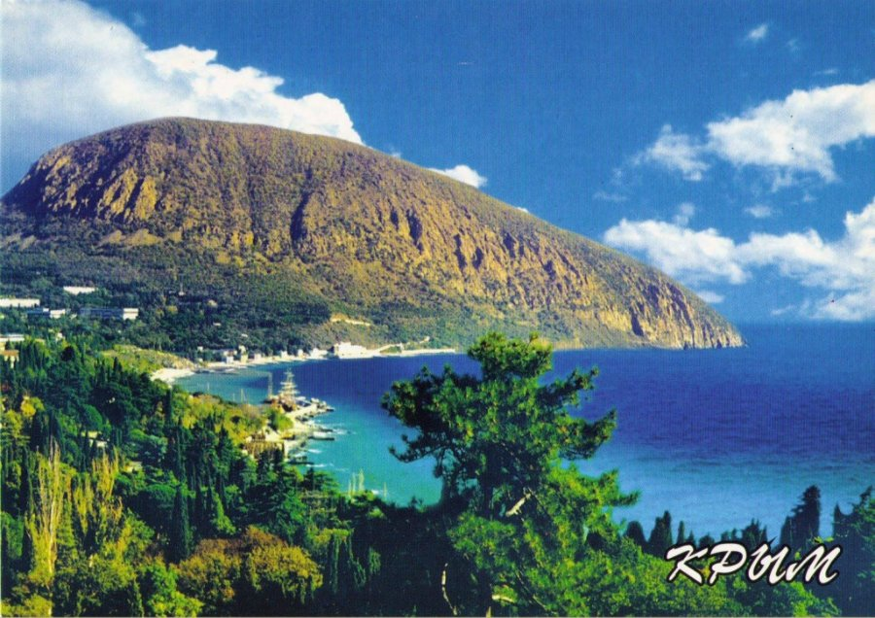
Психологик дакъикъасы

Slide 25
Бу мешгъулиетен сонъра
талебелернен субет кечирмек мумкюн:
Сиз къайда кезинтиге чыкътынъыз?
2. Козь огюнъизге нелер кельди?
3. Насыл ренклерни корьдинъиз?

Slide 26
«Девирге бир назар»
«Уянув девиринде» яшагъан ве иджат эткен
языджылар акъкъында алынгъан малюматны
джевельге язалар.
Бу ишни текрарлав дерсинде кечириле.

Slide 27
 |  | Исмаил Гаспринский | Усеин Шамиль Тохтаргъазы | Асан Чергеев | Асан Сабри Айвазов | Якъуб Шакир-Али
1 | Догъгъан ери
2 | Къорантасы
3 | Тасили
4 | Чалышувы
5 | Эсерлери
6 | Насыл жанырда язгъан
7 | Шахсиети
8 | Вефаты
9 | Ненен такъдирлене, я да насыл унван бериле

Slide 28
Емишлернинъ къаршысына аляметини язынъыз
емишлер | тюс - ренки | дам – леззети | шекили
алма
нар
хыяр
бибер
помидор

Slide 29
Емишлернинъ къаршысына аляметини язынъыз
емишлер | Тюс - ренки | Дам – леззети | шекили
алма | ешиль | татлы | томалакъ
нар | къырмызы | экши | томалакъ
хыяр | ешиль | дамсыз | узун
бибер | сары | аджджы | узунджа
помидор | къырмызы | татлы | томалакъ

Slide 30
Джедвельни толдурынъыз.
сыфат | сезлер | Аслий | нисбий | Адий дереджеси | Тенъештирюв дереджеси | Устюнлик дереджеси | Азлаштырма шекили | Къуветлендирме шекили
1. ешиль
2. сабалыкъ
3. бугуньки
4. сары
5. беяз
6. къышлыкъ
Сёзлер : япракъ, чипче, дерс, аш, къар, аякъкъкап

Slide 31
Джедвельни толдурынъыз.
сыфат | сезлер | Аслий | нисбий | Адий дереджеси | Тенъештирюв дереджеси | Устюнлик дереджеси | Азлаштырма шекили | Къуветлиндирме шекили
1. ешиль | япракъ |  | - | ешиль | ешильдже | энъ ешиль | ешильтим | ем - ешиль
2. сабалыкъ | аш | - |  | - | - | - | - | -
3. бугуньки | дерс | - |  | - | - | - | - | -
4. сары | чипче |  | - | сары | сарыджа | энъ сары | сарышын | сап - сары
5. беяз | къар |  | - | беяз | беязджа | энъ беяз | беязджаракъ | бем - беяз
6. къышлыкъ | аякъкъап | - |  | - | - | - | - | -
Сёзлер : япракъ, чипче, дерс, аш, къар, аякъкъкап

Slide 32
Давушсыз я да сессиз диктантлар
Бу иш лугъат диктанты шекилинде кечириле. Эр бир сыныф ичюн сёзлер микъдары программагъа эсасланып алына.
Талебелерге предметлер я да ресимлер косьтериле, олар исе оларнынъ адларыны язалар.
Меселя:

Slide 33
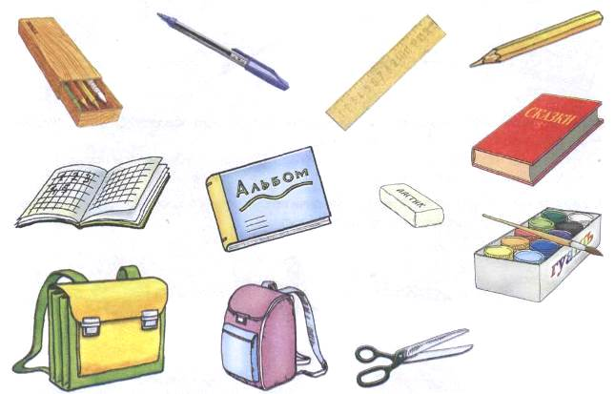

Slide 34
«Хатырлав диктанты»
Талебелерге сёзлер группасы 2 кере окъула, сонъра бу сёзлерни хатырлап язмагъа теклиф этиле. – эр бир сыныфта кечириле.

Slide 35
«Бераберликте япылгъан проектлер»
Группалар бир мевзуда олгъан чешит вазифелер беджермесинде чалышалар. Иш беджерильген сонъ, эр бир группа озь теткъикъатларны такъдим эте, нетиджеде эписи талебелер бутюн мевзунен таныш олалар.

Slide 38
«Икмет тереги»
1-инджи вариант.
Дерсликнинъ метинине эсасланып, эр бир талебе тезкере яза. Тезкереде (онынъ назарына коре) муреккеп суаль бере. Тезкерени къатлап, оны терекке иле. Терекнинъ я да ресими ватман устюнде япыла, я да эв чечегине скрепка ярдымынен илине. Талебелер экишер олып, я да бир-бири артындан терек янына келе, тезкерени узип ала ве суальге тафсилятлыджа джевап бере. Дигерлери оны динълеп, айтмагъаныны къошалар ве джевабыны баалайлар.
2-инджи вариант.
Суаллерни оджа азырлай ве эвельден терекке иле. Мында тек джевап баалана. Япрачыкъларны чешит ренклерде япмакъ мумкюн: сары, ешиль, къырмызы. Суаллерни муреккеплигине коре севиелерге больмек мумкюн. Бу мешгъулиетни текрарлав дерслеринде кечирмек мумкюн. Суаллерни талебелер эвде азырлап келе билелер

Slide 39
«Масал къараллыгъы»
2 къаравулны сайлап аламыз. Олар масал къыраллыгъыны къаравулайлар. Къыраллыкъта бугунь байрам кечириле ве эр кес анда тюшмеге истей. Балгъа тюшмек ичюн тек бир усул бар: къаравулнынъ суалине джевап бермек. Талебелер невбет иле къаравулларгъа келип суаллерине джевап берелер. Эгер де къаравулларнынъ суаллери битсе, оларны башкъа талебелернен денъиштирмек мумкюн.

Slide 40
«Энъ эсасы»
Талебелер тез ве дикъкъат иле окъув метинни бакъып чыкъалар ве бир сёзнен окъув материалны анълатмакъ кереклер. Сонъра – бир ибаренен, ондан сонъ метинде бир «сыр»ны тапмакъ кереклер, бу «сыр» олмаса метин манасыны джояр эди. Мешгъулиетнинъ сонъунда эписи иштиракчилер сёзлерни, ибарелерни ве «сыр»ларны окъуйлар. Энъ яхшы ве дос-догъру джеваплар сайлана.

Slide 41
«Моменталь фото»
Иштиракчилер эки командагъа бирлешелер. Къыскъа вакъыт ичинде балаларгъа текст демонстрация этиле. Талебелер бу метинден чокъча малюматны акъылда тутмакъ кереклер. Эр бир команда япрачыкъта къайдларыны япа биле, я да иштиракчилер хатырлап билелер. Сонъра эписи олып нетиджелерни музакере этип къыяслайлар. Догъру ве бутюнлей метинни хатырлагъан команда енъе.

Slide 42
«Энъ яхшы суаль»
Талебелер метинни окъуй, ондан сонъ эр бири окъув метиннинъ мевзусына коре оригиналь суальни тизе ве оны къомшусына бере. Къомшусы онъа толу джевап бермек керектир. Джевап берген талебе невбеттеки талебеге суаль бере ве иляхре. Иштиракчилер мешгъулиетнинъ сонъунда энъ меракълы суальни берген талебени, яхшы джевап бергенлерни, энъ актив олгъанларны къайд этелер.

Slide 43
«Зынджыр иле икяе этюв».
Талебелер метинни дерсте окъуйлар, я да эвде окъуп келелер. Сонъра «зынджыр» усулы иле эр бири метинден бирер ибаре айта. Метин гъайрыдан айтылгъан сонъ, даа бир кере окъула ве иштиракчилер хаталарны тюзетип, айтылмагъаныны къошалар.

Slide 44
«Аквариум»
Талебелер 5-6 адам олып группаларгъа бирлешелер. Группалардан бири сыныфнынъ ортасында отура, вазифени ала, оны окъуп фикирлеше. Дигер талебелер музакереге киришмейлер, дикъкъатнен динълейлер ве къайдлар этелер. Вазифени беджерген сонъ, группа озь иш ерине кече, сыныф талебелери исе мунакъашанынъ кетишатыны, чыкъышта булунгъанларнынъ делиллеринден фикирлешелер. Ондан сонъ «Аквариумда» ерни дигер группа ала.

Slide 45
«Эки, дёрт – эписи»
Талебелерге малюмат я да меселе теклиф этиле. Оны балалар эвеля мустакъиль, сонъра чифтлерде, сонъра дёртер олып ишлетелер. Бирликте къарар къабул этильген сонъ, дёртликлерде бераберликте суаль ишлетиле.

Slide 46
« Микрофон»
Талебелерге берильген суальге я да меселеге
озь нокътаи назарны бильдирмек керек.
Сыныф бою микрофон я да онъа ошагъан бир алет
йибериле.
«Микрофон» алгъан эр бир талебе ачыкъ – айдын
озь фикирни беян этип, нетидже чыкъармакъ лязим.

Slide 47
« Мий уджумы»
Проблем суальни чезмек ичюн талебелерге зиядедже елларны, гъаелерни, теклифлерни тапмагъа теклиф этиле.
Джевапларнынъ эписи тахтада я да кягъыт япракъларда къайд этиле.
«Гаелер банкы» яратылгъан сонъ, анализ ве музакере этиле.

Slide 48
«Пресс» усулы
Бу мешгъулиет мунакъаша суалине ифадели, делилли, къыскъа шекильде, айтылгъан фикирнинъ шекиллендирювни инкишаф эте.
«Пресс» усулы дёрт этаптан ибарет:
Озь нокътаи назарны бильдирюв. ( «Мен беллейим…»)
Озь фикирни делиллерге эсасланып айтмакъ. ( «…чюнки…»)
Озь нокътаи назарны девам эттирмек ичюн мисаллер ве делиллер («…меселя…»)
Умумийлештирюв, нетиджелер. («Демек…»)

Slide 49
«Огретип – окъуйым»
Дерснинъ малюматы айры къысымларгъа талебелер микъдарына коре болюне. Талебелер вакъытынджа чифтлерни яратып малюматны ишлетип онынънен денъишелер. Ондан сонъра коллектив субет кечирилип, окъув материалы пекитиле.
Проблем суаль теклиф этиле, эки къаршыдаки нокътаи назар ве учь позиция: «Э» (биринджи теклиф ичюн»), «Ёкъ» (экинджи теклиф ичюн), «Бильмейим» (озь позицияны бельгиледим). Сыныф талебелер муайен позицияны сайлайлар, учь группаны шекиллендирелер, озь позициянынъ догърулыгъыны къайд этелер. Эр бир группанынъ бир я да бир къач азасы озь позициясына делиллер кетирелер, ондан сонъ проблемнинъ коллектив субети ве догъру къарары кетириле.

Slide 50
Демек, интерактив окъутув усуллар талебелернинъ:
коммуникатив алышкъанлыкъларны шекиллендирмек;
мустакъиллик ве фааллигини инкишаф этмек;
озь инкишафы устюнде чалышмакъ;
такъдимнамелер боюнджа беджерикликлерни инкишаф этмек;
интерактив беджерикликлерни шекиллендирип, къаршылыкълы тесир ве къарарларны къабул этип эффектив мусааде этмек;
аналитик ве эксперт беджерикликлерни ве алышкъанлыкъларны шекиллендирмек имкян берелер.

Slide 51
Менимдже, оджа, озь амелий теджрибесини талиль этерек, нетидже, хуляса чыкъармагъа, янъы окъутув усулларыны янъыджа къулланмагъа керек. Бу муреккеп эснаста оджа, чешит фенлерден алгъан бильгилерине, шу джумледен къырымтатар тили ве эдебиятыны окъутув усулиетине эсасланмакъ керек.

Slide 52
Ишимни В.М. Лизинскийнинъ
сезлеринен битирмек истейим
« Оджанынъ итибары,
шахсиети, онынъ чешит – чешит дегерликлери –
талебенинъ мувафакъиетинде корюне.»

